Slide 1
«Золотая осень»
Выполнила: Десятова Галина Михайловна.

Slide 2
Возраст: средняя группа
Цель: Расширить представление детей об осени.
Задачи:
Сформировать представление о цветах, листьях и деревьях осенью;
Развивать наблюдательность, внимание, память, эмоциональную отзывчивость;
Воспитывать интерес к природным изменениям, любознательность;

Slide 3
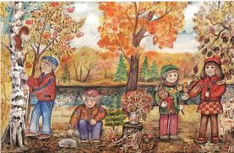
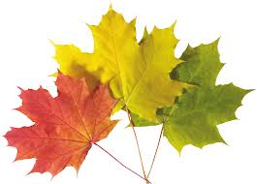
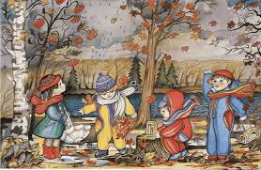
Демонстрационный материал:
иллюстрации «Ранняя осень» Художник М. Г. Пишванова; «Поздняя осень» Художник М. Г. Пишванова; костюм осени; листья; дидактические игры: «Осенние дни», «бабка коробочка», «У медведя во бору», «Воробушки и автомобиль», «Солнышко и дождик»; маска медведя; грибочки; зонт; музыка М. Раухвергер.

Slide 4
План каникулярного дня.
Беседа по картине «Ранняя осень»
Цель: Обучение составлению рассказа по картине.

Slide 5
Продуктивная деятельность
Программное содержание:
1. Уточнить и расширить знания детей о признаках осени, о сезонных изменениях в природе.
2. Совершенствовать навык образования существительных с уменьшительно – ласкательным суффиксом.
3. Развивать общую и мелкую моторику.
Материал: заготовки листьев, клей, салфетки, заготовка дерева без листьев, клеенка;
Ход:
1.ВВОДНАЯ ЧАСТЬ
Загадка:
“Дождик с самого утра, Птицам в дальний путь пора. Громко ветер завывает, Когда это бывает?” (осенью)

Slide 6
1. РАССМАТРИВАНИЕ КАРТИНЫ “ОСЕНЬ”.

Slide 7
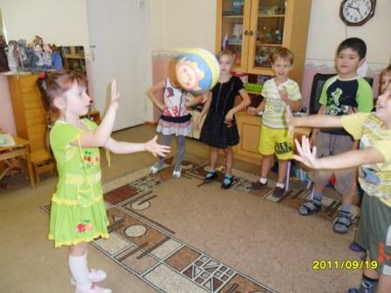
3. ДИДАКТИЧЕСКАЯ ИГРА “НАЗОВИ ЛАСКОВО”.

Slide 8
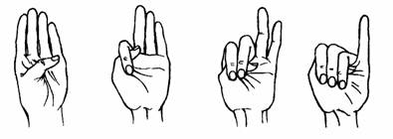
4. ПАЛЬЧИКОВАЯ ГИМНАСТИКА “ОСЕННИЕ ЛИСТЬЯ”
1, 2, 3, 4, 5 – (загибают пальчики)
Будем листья собирать: (сжимают, разжимают кулачки)
Листья березы, листья осины, (загибают пальчики, начиная с большого)
Листики тополя, листья рябины,
Листики дуба мы соберем,
Маме осенний букет отнесем (“шагают” пальчиками по столу)

Slide 9
5. КОЛЛЕКТИВНАЯ АППЛИКАЦИЯ “ОСЕННЕЕ ДЕРЕВО”
Осень: “А теперь, ребята, послушайте стихотворение:
“Озорники”
Закружился надо мною дождь из листьев озорной, До чего же он хорош, где такой еще найдешь- Без конца и без начала? Танцевать под ним я стала, Мы плясали, как друзья, - дождь из листиков и я”.
Осень: “Какое веселое стихотворение. А что это за дождь из листиков?” (листопад)
- Посмотрите, в моем лесу есть одно дерево, которому очень грустно.
Как вы думаете, почему? (на мольберте заготовка дерева без листьев). Дети отвечают.
- А давайте мы с вами оденем его в красивый, праздничный наряд из листьев.

Slide 10
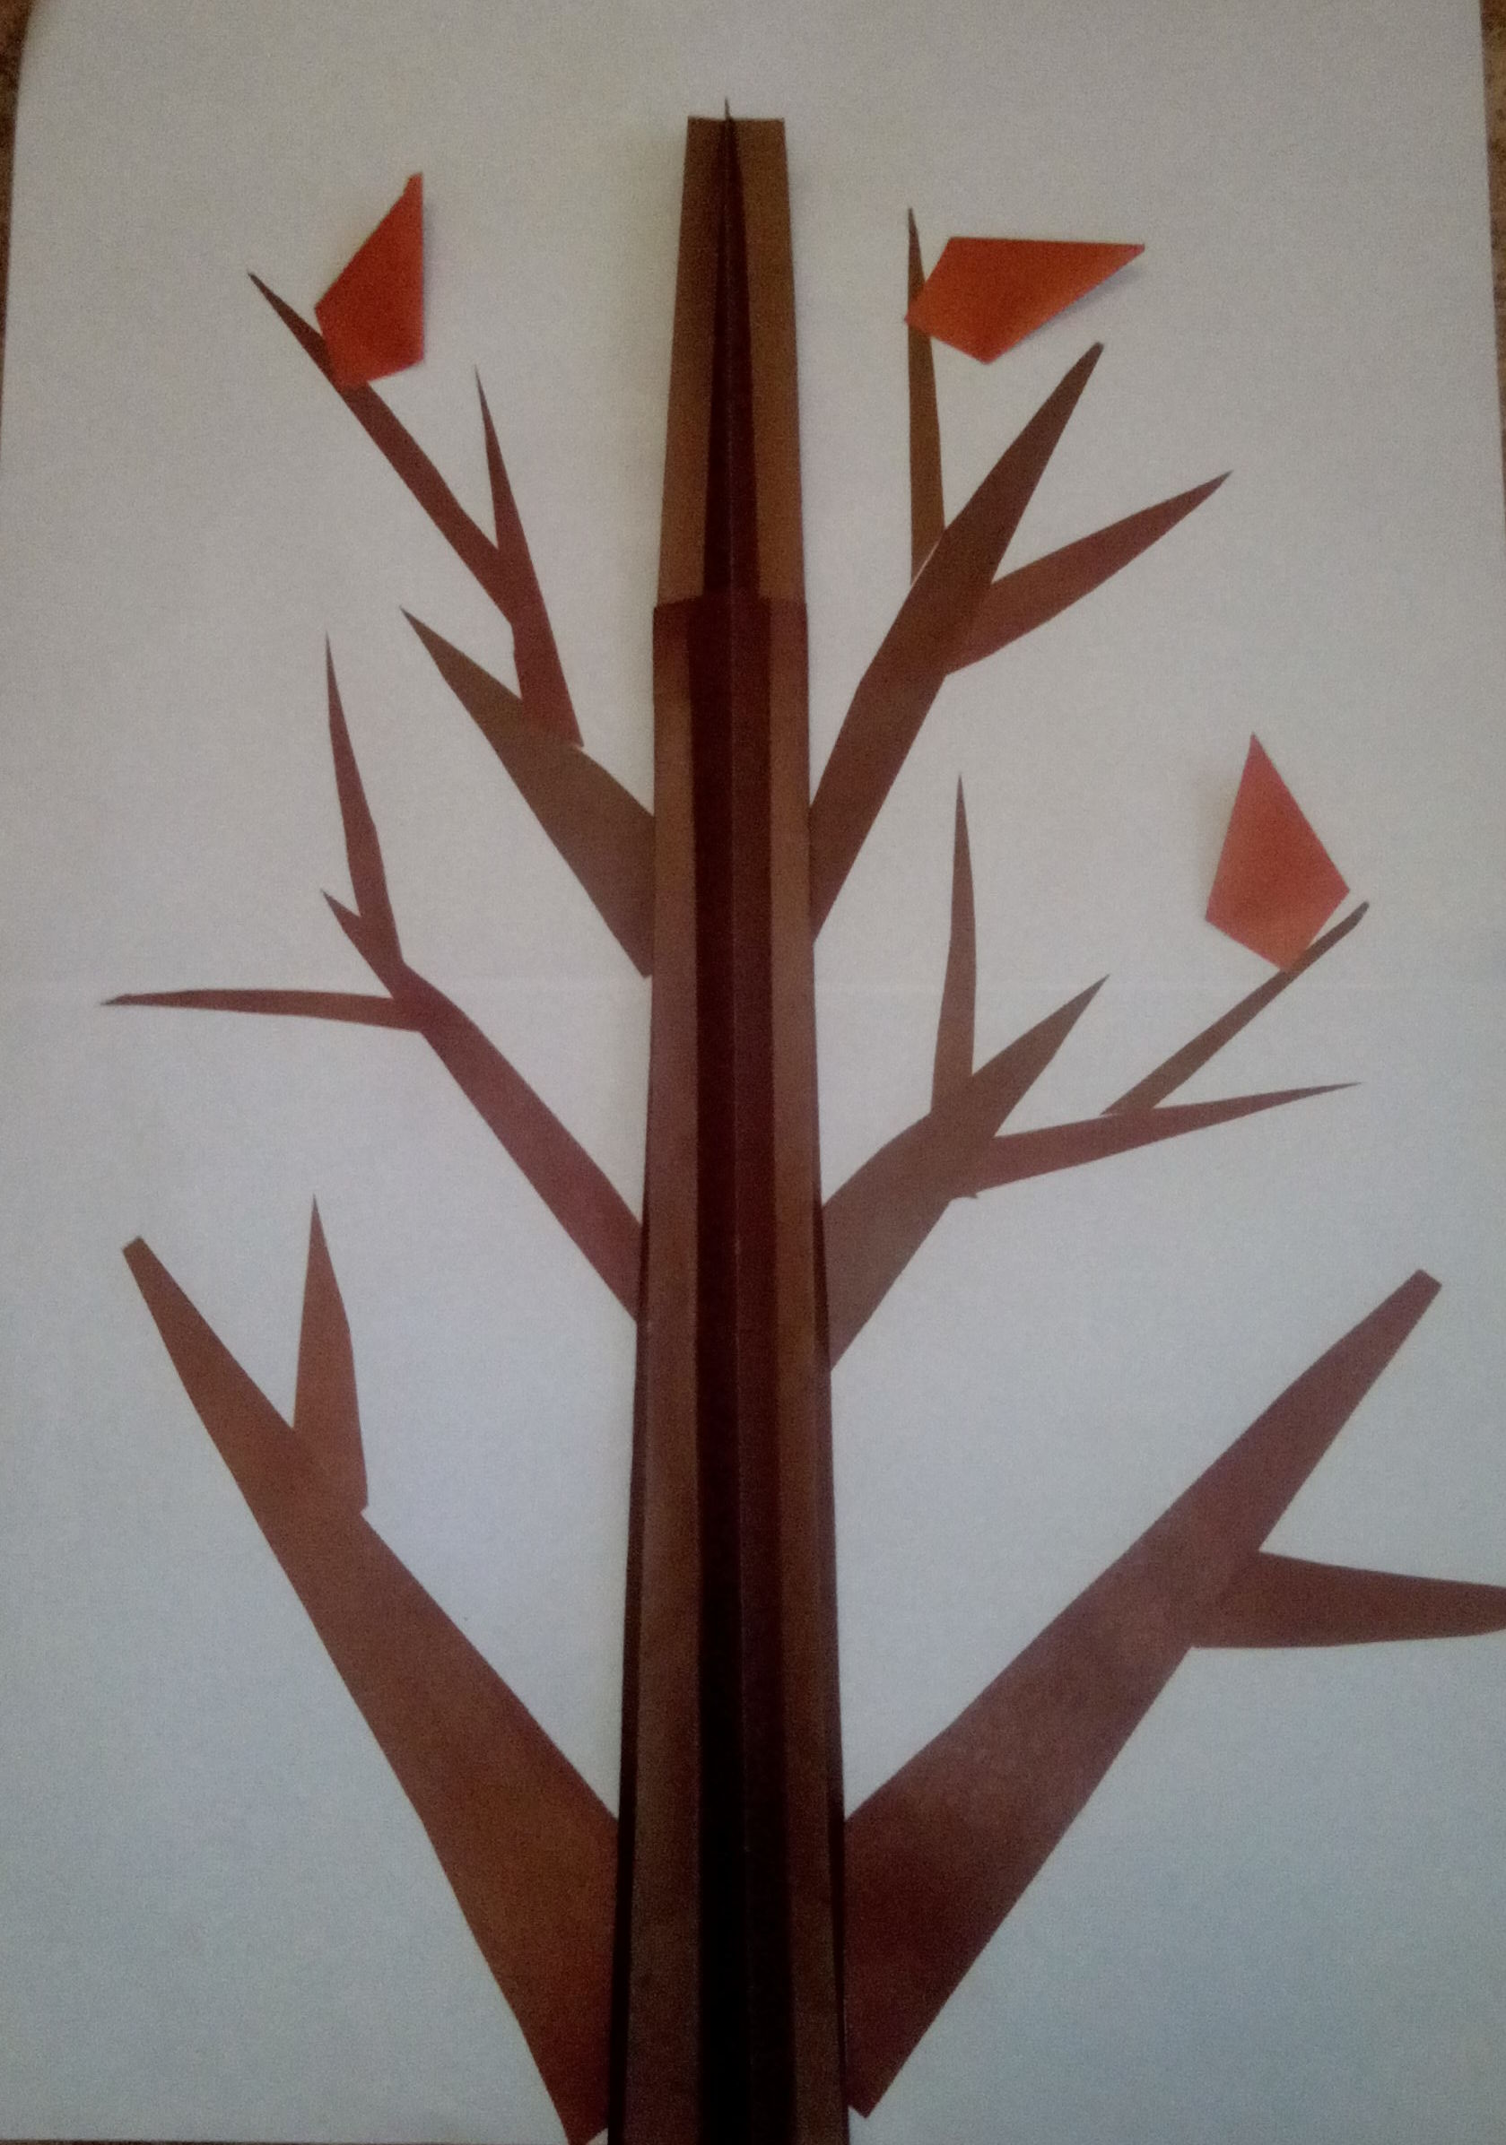
Заготовка дерева.

Slide 11
Прогулка
Наблюдение за листопадом.
Цель: Углубить и обобщить знания детей о деревьях, о характерных признаках изменения природы.
Ход беседы: Воспитатель обращает внимание детей на изменения, произошедшие с деревьями на участке. Выйдя на прогулку, предложить детям сесть на скамейку и полюбоваться красотой осени, понаблюдать, как опадают листья. Воспитатель объясняет, что это листопад. «Осенью становится холодно, и в это время листья с деревьев опадают», - уточняет он. Воспитатель предлагает детям прислушаться, как шелестят падающие листья. В конце прогулки предложить детям побегать по листьям, поиграть с ними. Прочитать четверостишие:
Листопад, листопад,
Листья желтые летят.
Листья желтые летят,
Под ногой они шуршат.
Трудовая деятельность: Предложить детям собрать опавшие листья и отнести их на клумбы. Объяснить, что листья будут служить питанием для цветочных растений на следующий год; земля будет рыхлая и питательная.

Slide 12
Подвижная игра «У медведя во бору»
Цель: Закреплять умение двигаться врассыпную, имитировать игровые движения, двигаться в соответствии с текстом.
Ход игры: Дети располагаются на одной стороне зала, а водящий на другой. Игроки двигаются к спящему медведю со словами:
У медведя во бору Грибы-ягоды беру. А медведь не спит И на нас рычит.
Медведь с рычанием пытается поймать детей, те убегают. Поймав кого-либо, отводит к себе. Игра повторяется.

Slide 13
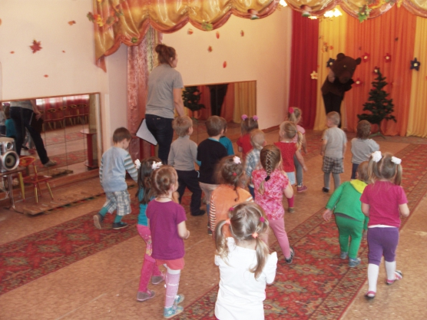
«У медведя во бору»

Slide 14
«Воробушки и автомобиль» Цель: Формировать умение двигаться в разных направлениях, не наталкиваясь, друг на друга; совершенствовать умение реагировать на сигнал, развивать ориентацию в пространстве.
Ход игры: Дети сидят на стульчиках на одной стороне зала. Это «воробушки» в гнездышках. На противоположной стороне – воспитатель. Он изображает автомобиль. После слов воспитателя «Воробышки полетели» дети поднимаются со стульев, бегают по залу, размахивая руками. По сигналу воспитателя «Автомобиль» , дети убегают на свои стульчики.

Slide 15
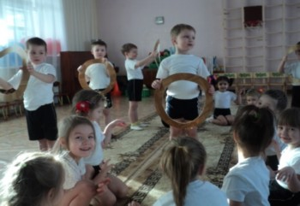
Воробушки и автомобиль

Slide 16
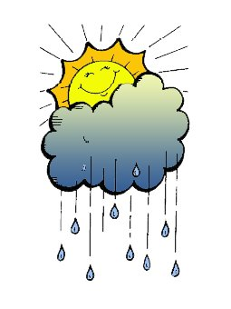
Музыкально-дидактическая игра
«Солнышко и дождик»
Цель игры: учить детей ходить и бегать врассыпную, не наталкиваясь друг на друга, приучать их действовать по сигналу.
Правила игры :
Воспитатель заранее подготавливает к игре зонтик. Под музыку дети ходят с воспитателем, выполняют плясовые движения. Когда воспитатель говорит: «Дождик начинается!» - дети бегут к воспитателю под раскрытый зонтик.

Slide 17
Спасибо за внимание!

